Slide 1
Instalación de componentes XAMPP en Windows

Slide 2
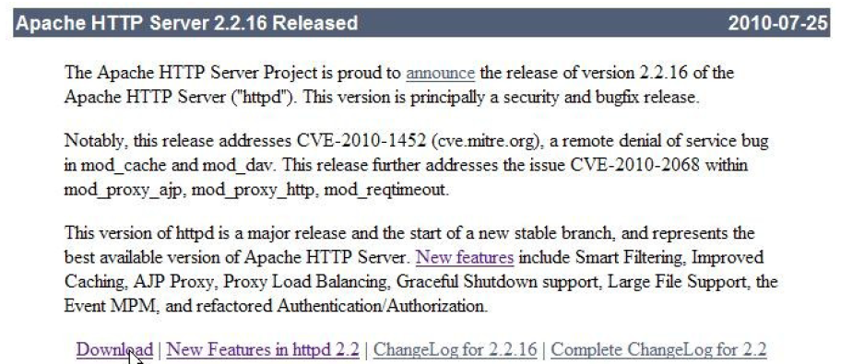
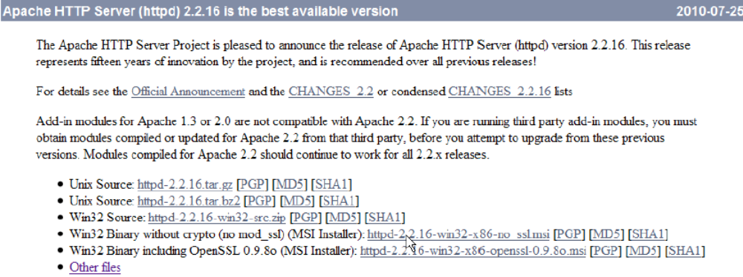
Instalación de Apache
http://www.apache.org

Slide 3
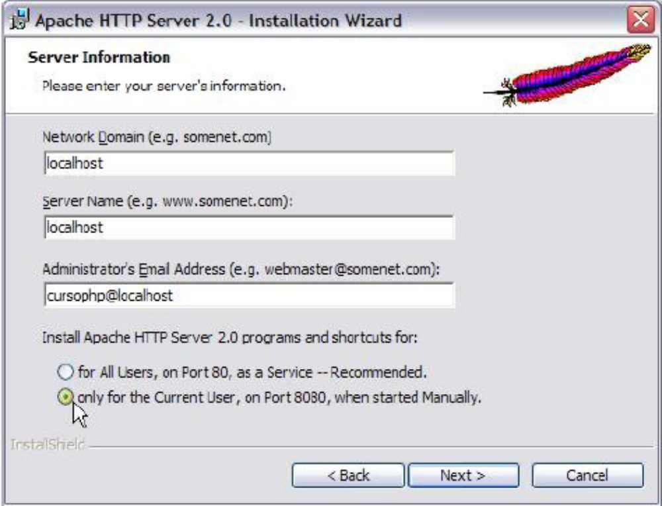
Instalación de Apache
Ejecutamos el instalador httpd-2.2.16-win32-x86-no_ssl.msi y vamos
aceptando los distintos pasos, hasta llegar a la pantalla Server Information.
Si ya tenemos otra versión de Apache instalada, nos forzará a quitarla antes de
poder realizar una nueva instalación.

Slide 4
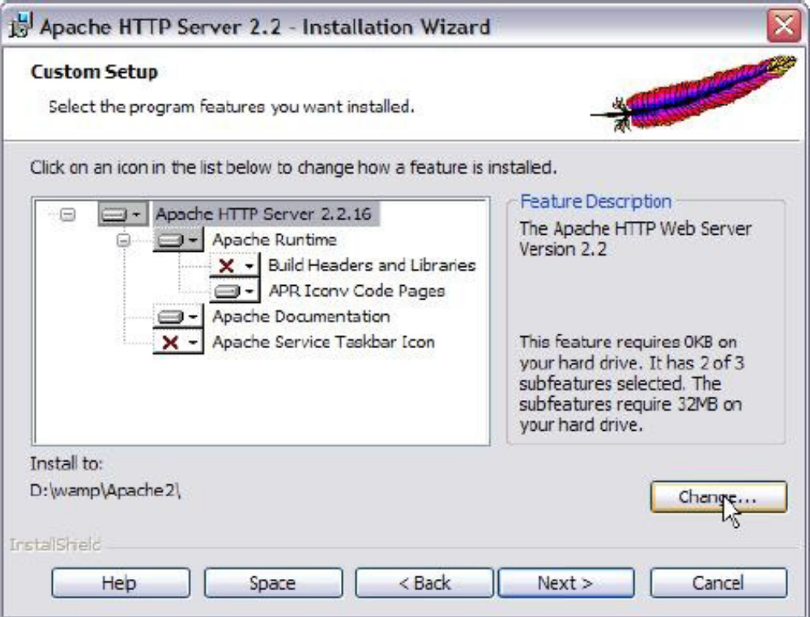
Instalación de Apache
Escogemos la opción de Instalación Personalizada(Custom) y cambiamos el
directorio de instalación del servidor, utilizando C:\Xampp\Apache
Para iniciar el servidor: Inicio > Todos los programas > Apache
HTTP Server 2.2 > Control Apache Server > Start Apache in Console
Una vez arrancado, comprobaremos que funciona abriendo el navegador y
accediendo a http://localhost:8080

Slide 5
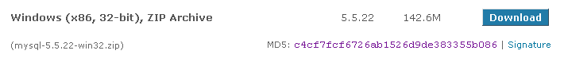
Instalación de MySQL
http://mysql.com/downloads/mysql/
Descomprimimos el .zip en el directorio C:\Xampp\ renombrando la carpeta C:\Xampp\mysql-xxx como C:\Xampp\MySQL5
Para arrancar el servidor lo haremos escribiendo la orden:
C:\Xampp\MySQL5\bin\mysqld –-console
Posteriormente, observaremos varios mensajes con el formato “InnoDB: ….”. Tras esto, la ventana de comandos se quedará con el mensaje “Version: '5.1.50-community' socket: '' port: 3306 MySQL Community Server (GPL)” que nos indica que el servidor se ha iniciado correctamente.
Para parar el servidor (en otra ventana de comandos), escribiremos la orden: C:\Xampp\MySQL5\bin\mysqladmin -u root shutdown -p

Slide 6
Instalación de PHP
http://www.php.net
Para descargar la versión de Windows, accedemos a
http://windows.php.net/download y seleccionamos el zip correspondiente a
la versión VC6 Thread Safe.
La diferencia entre las versiones VC6 y VC9 está en la versión de Visual Studio y
del runtime utilizado. Para usar PHP con Apache, los desarrolladores de PHP
recomiendan usar la versión VC6.
A continuación descomprimimos el contenido del .zip en el directorio
C:\Xampp\PHP … instalación finalizada.

